Slide 1
Ouběnice - Chaloupky

Slide 2
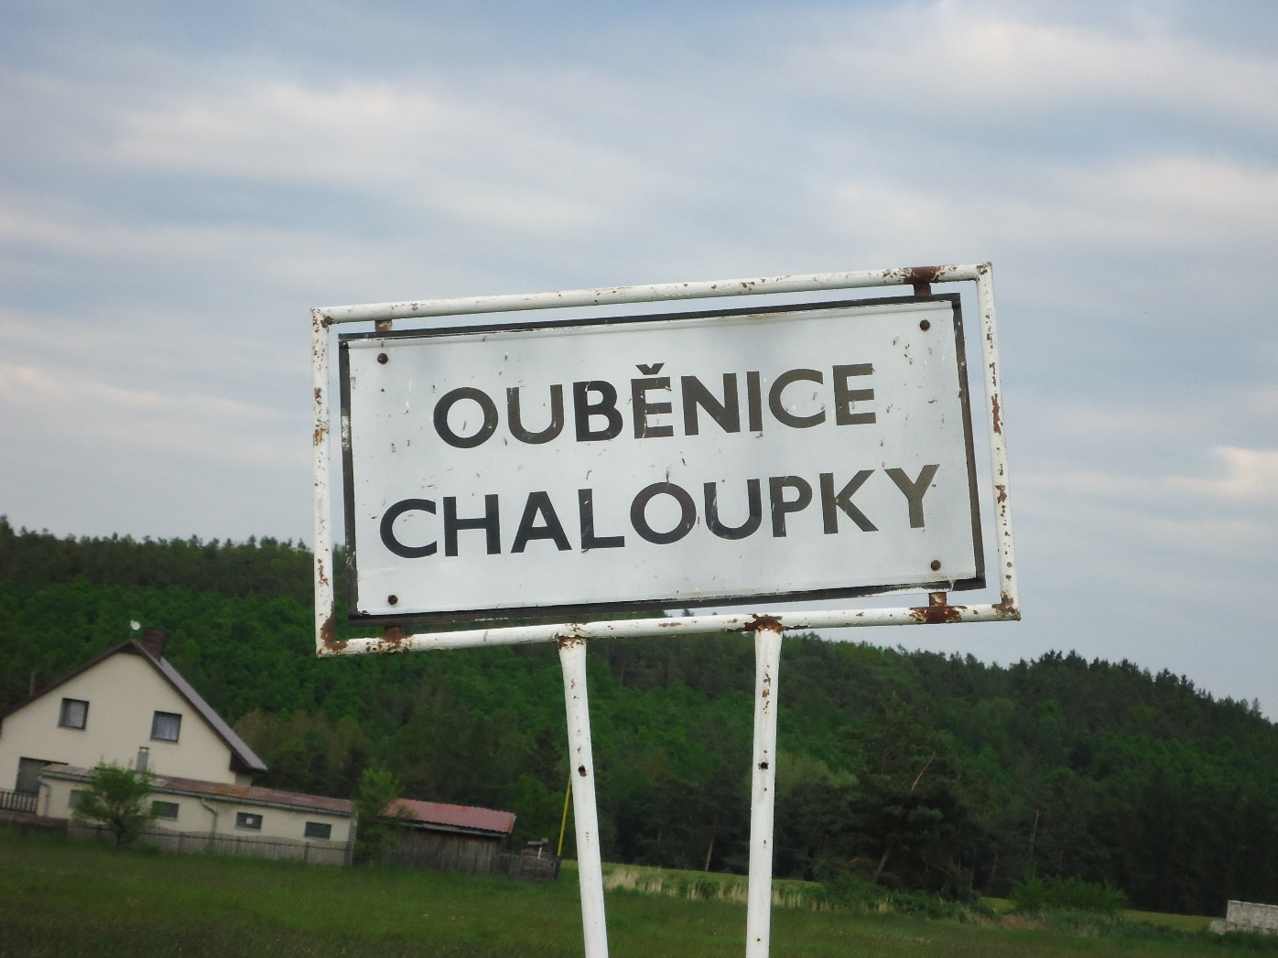

Slide 3
Proč je máme rádi :
je to klidná vesnice, kde nejezdí mnoho aut
můžeme chodit na procházky s krásnými výhledy do okolí
máme to blízko do Višňové – do školy i na hřbitov
máme to kousek do lesa i k rybníku
vede tudy modrá turistická značka

Slide 4
CO Nám Vadí :
- není tu vodovod
- chybí kanalizace a čisté odpadní vody
- rybník není vhodný ke koupání

Slide 5
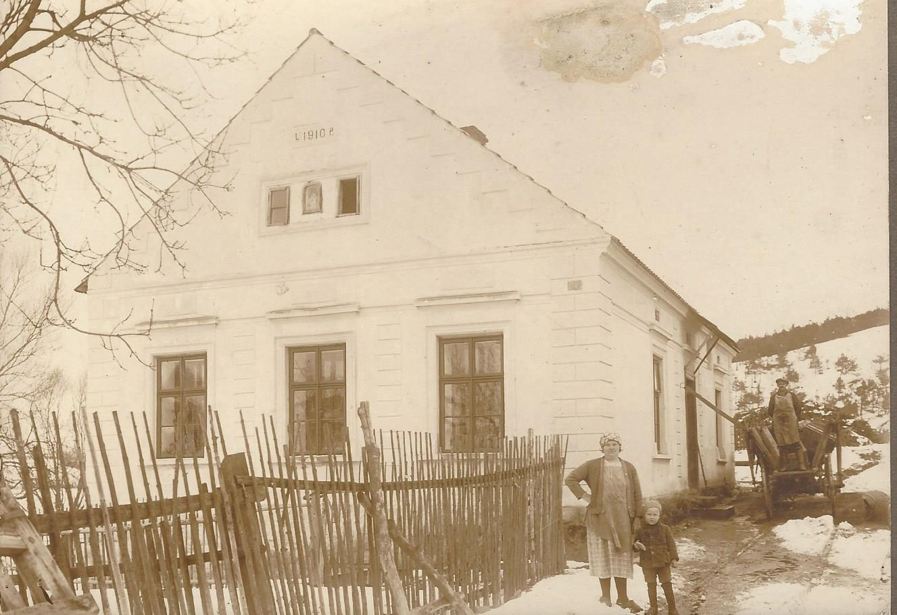
Jak to bylo na Chaloupkách dříve

Slide 6
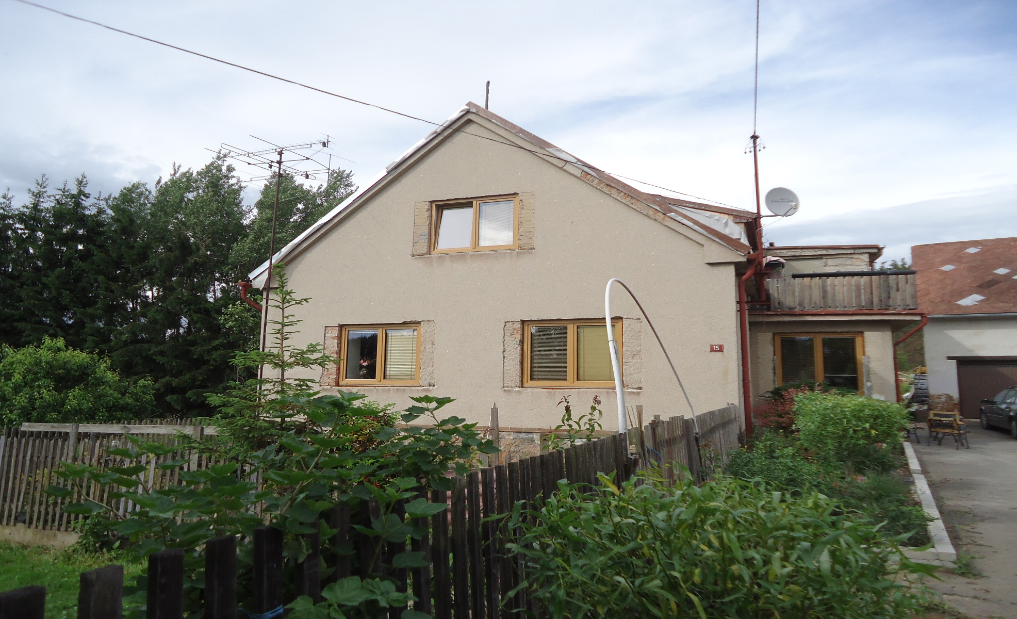
A JAK JE TO TEĎ

Slide 7
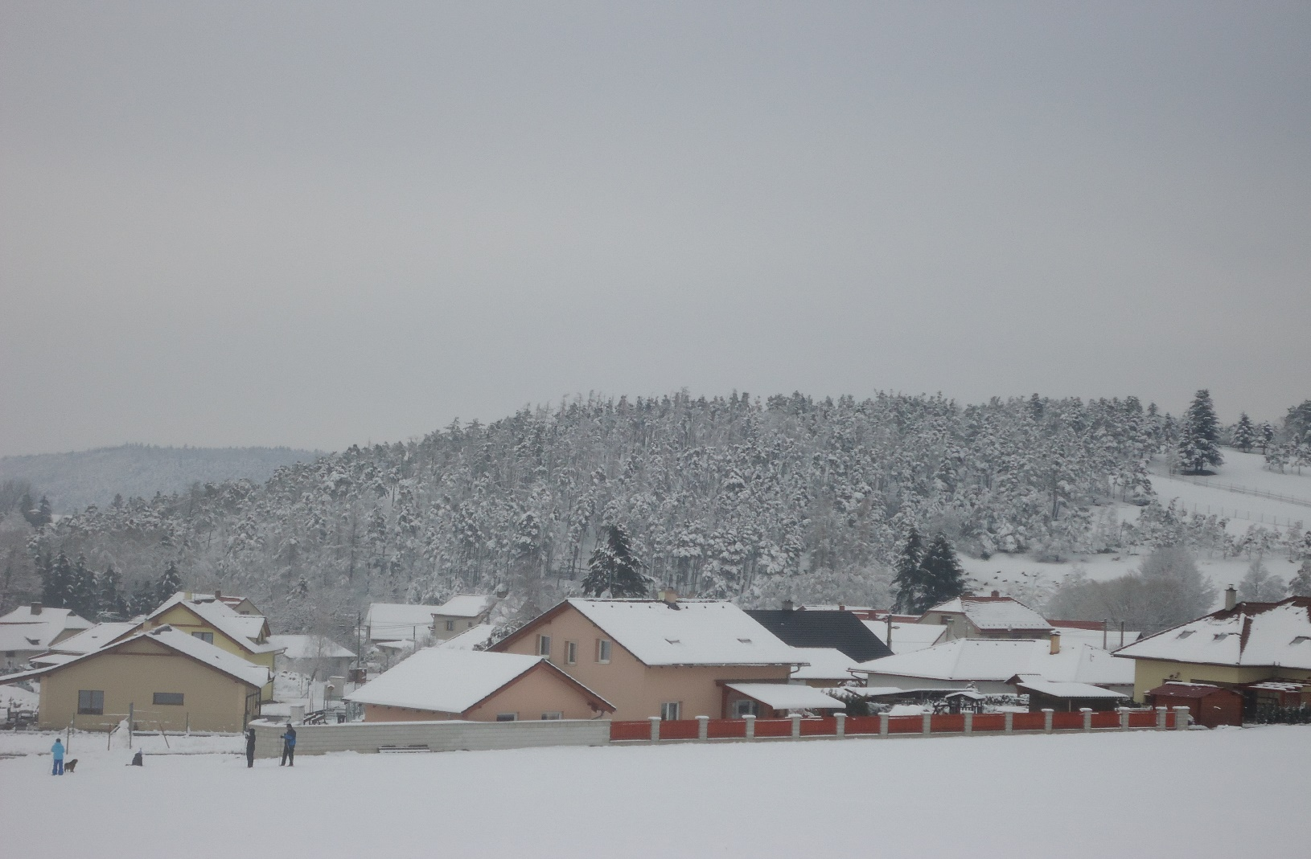
Chaloupky – zima 2016

Slide 8
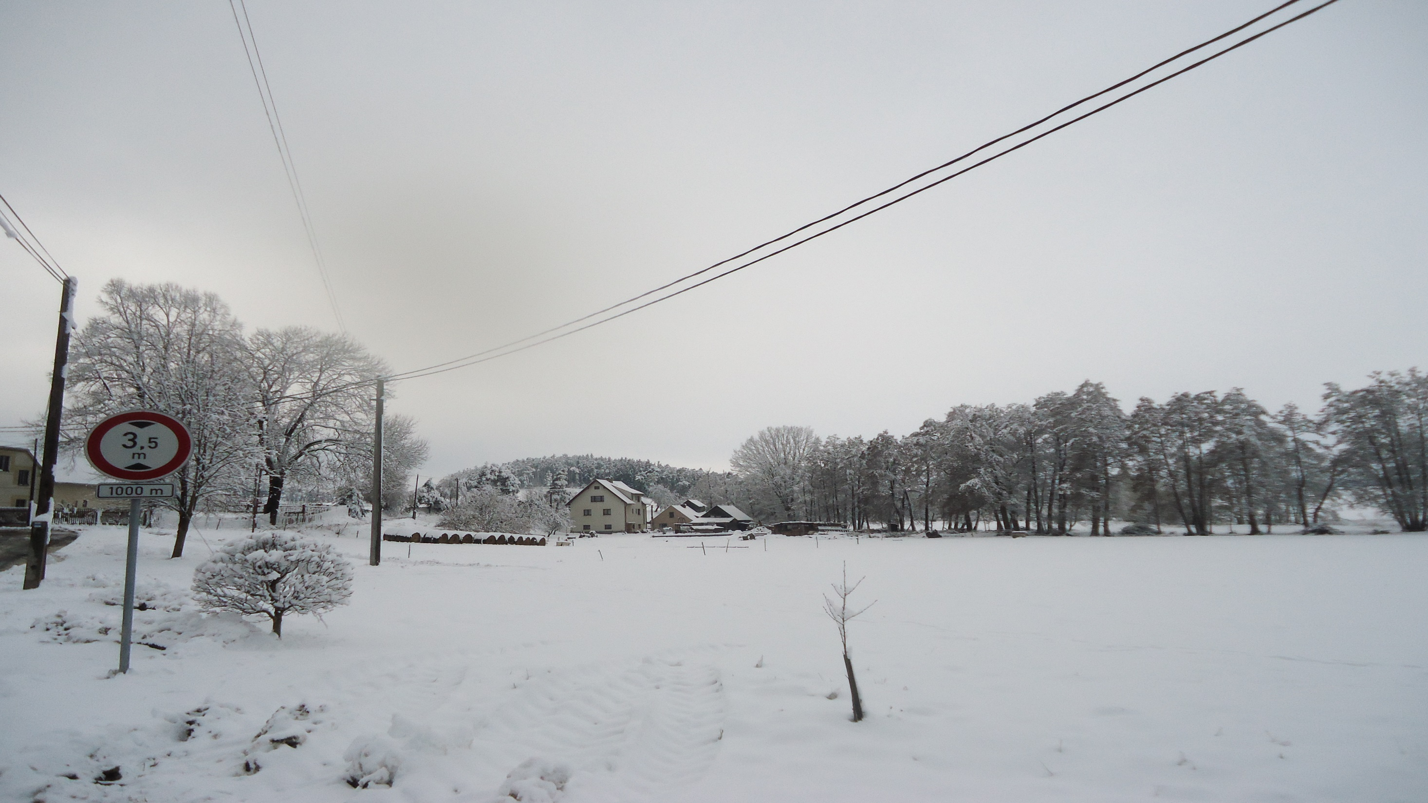

Slide 9
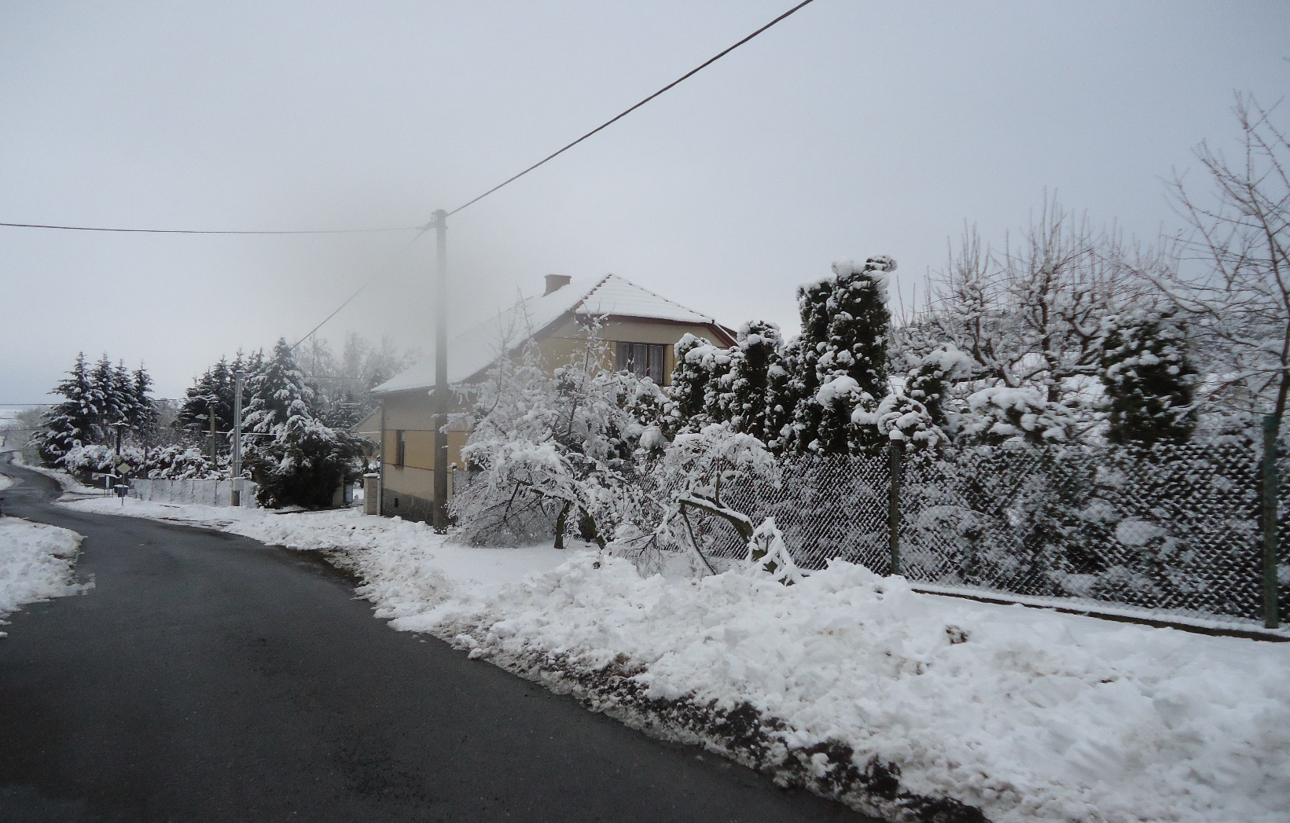

Slide 10
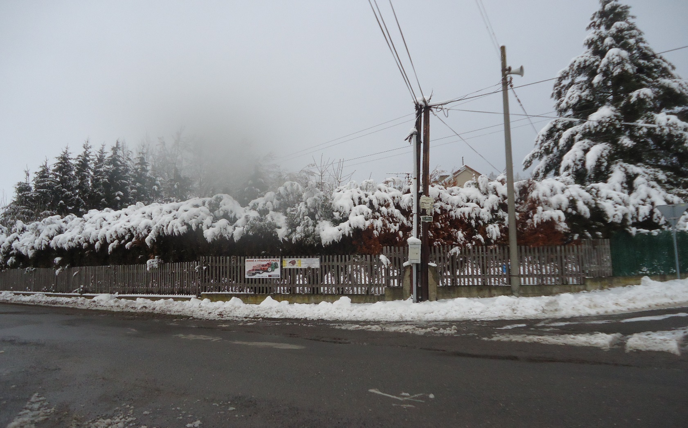

Slide 11
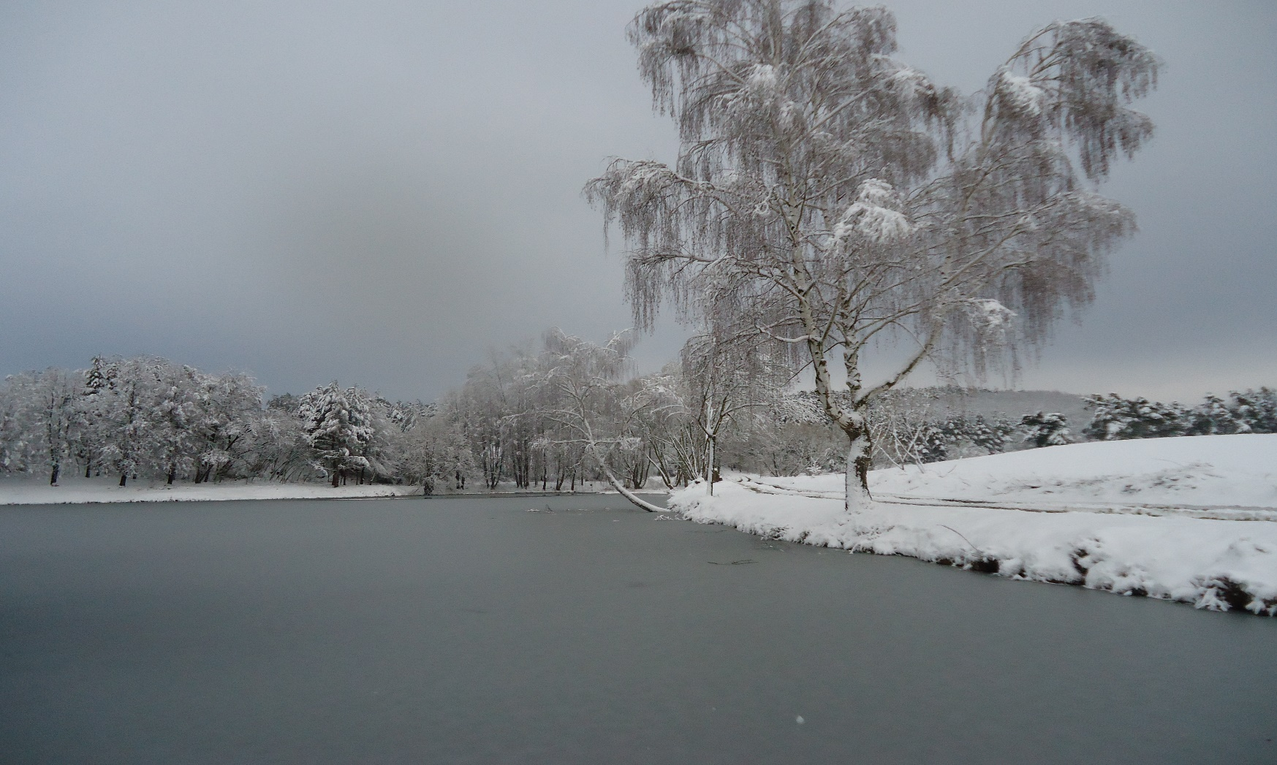

Slide 12
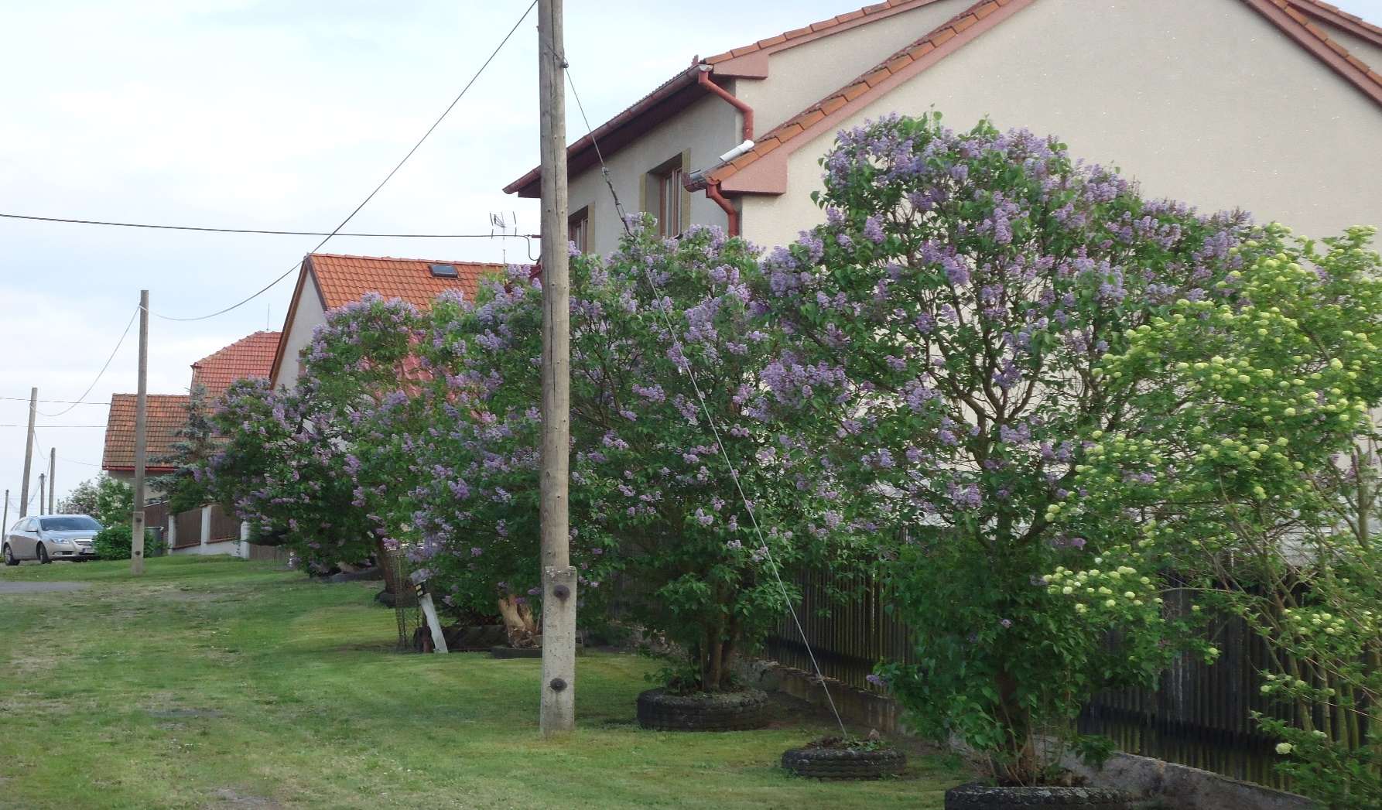
Chaloupky – jaro 2016

Slide 13
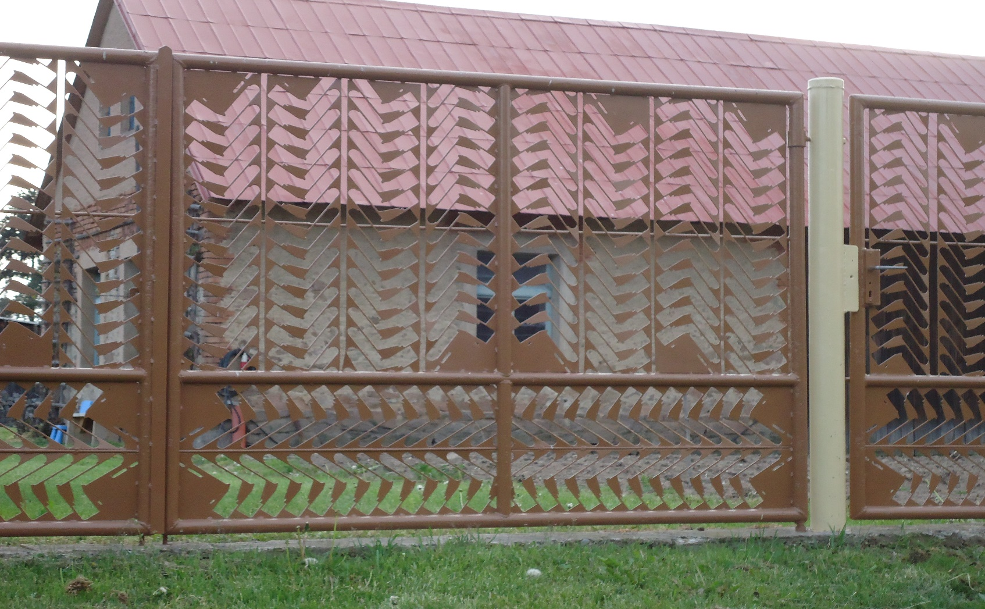

Slide 14
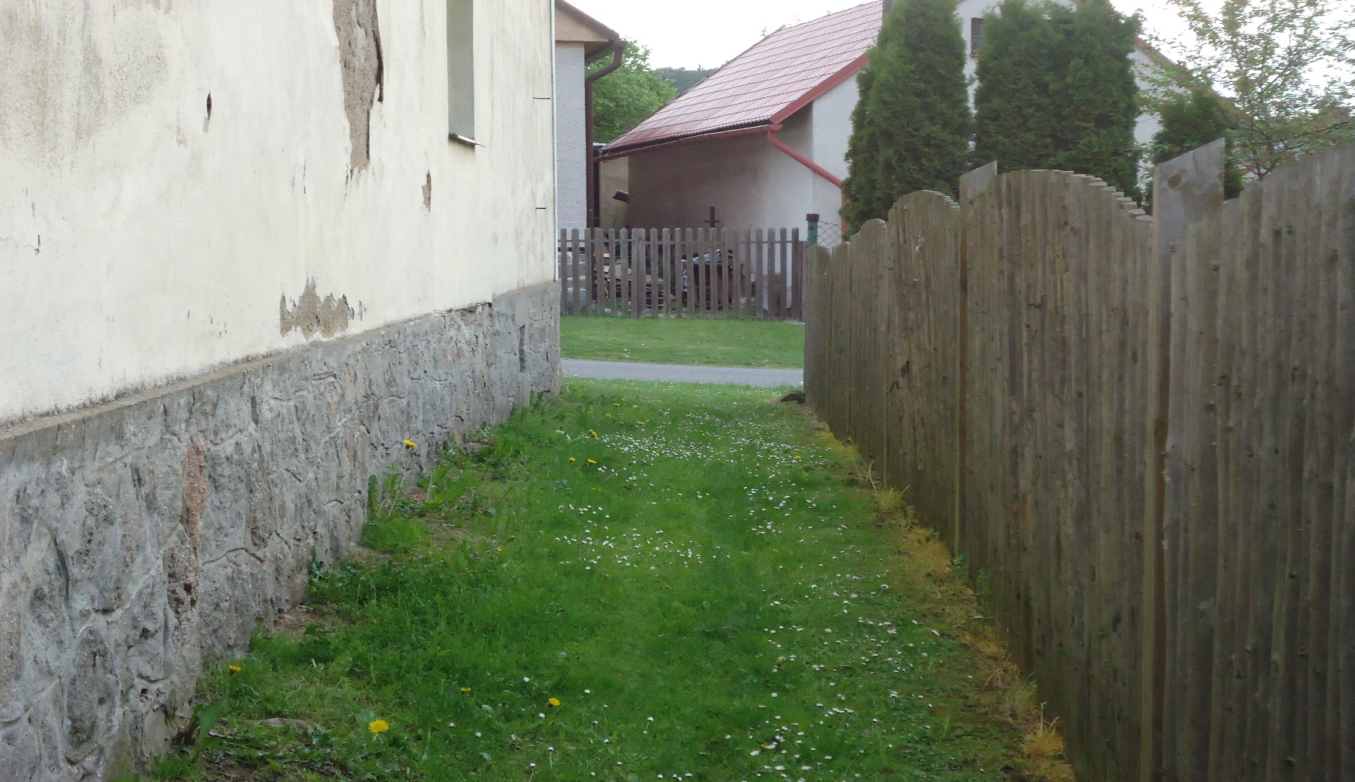

Slide 15
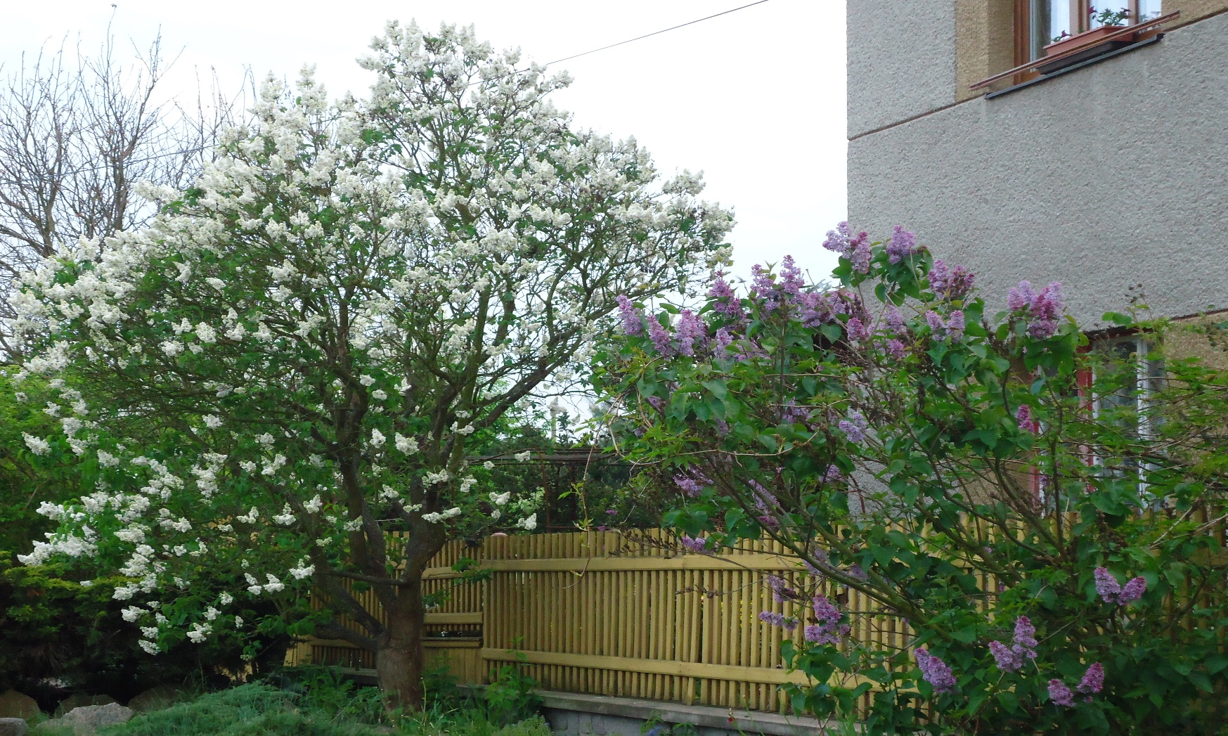

Slide 16
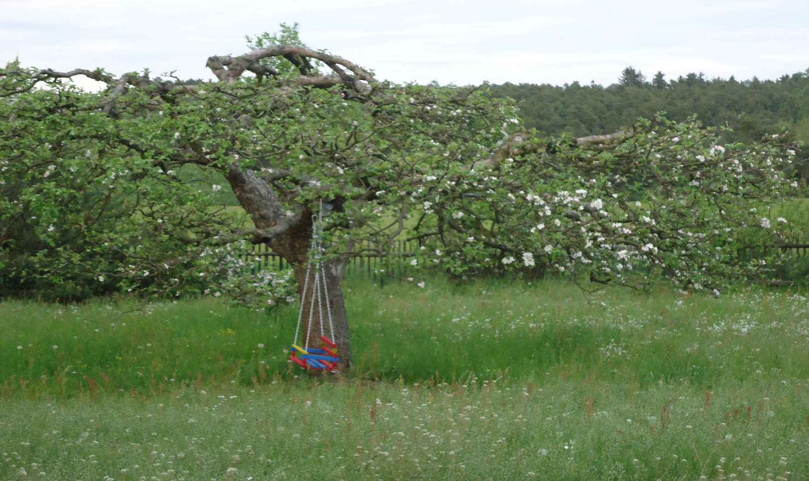

Slide 17
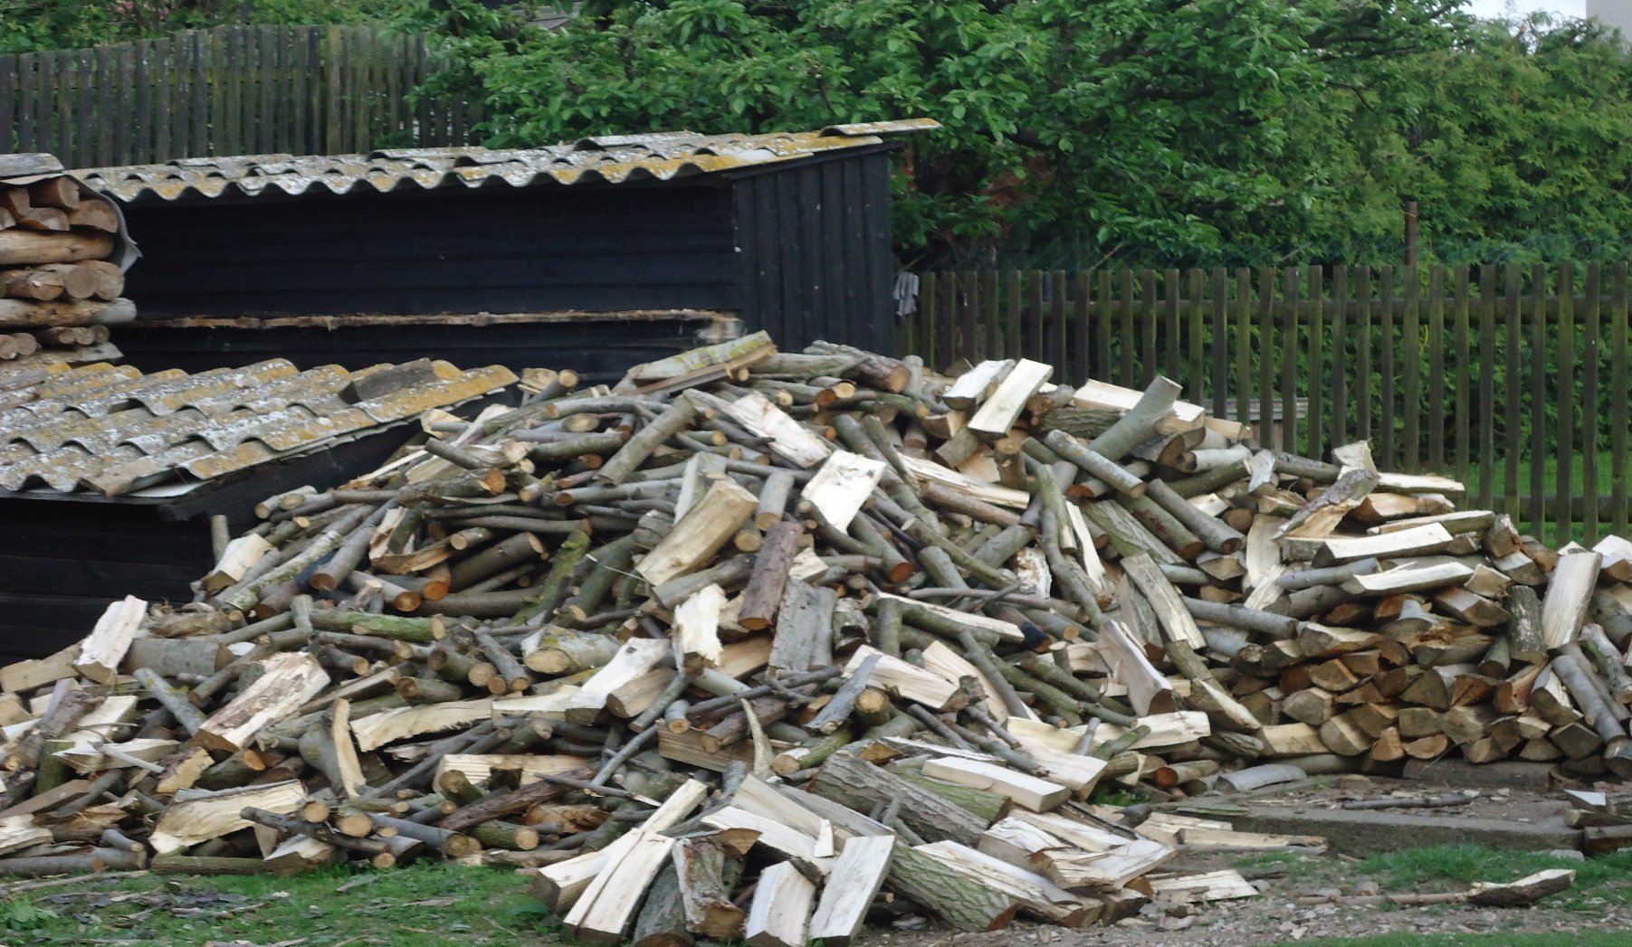
Až se zima zeptá, co jste na Chaloupkách dělali na jaře :

Slide 18
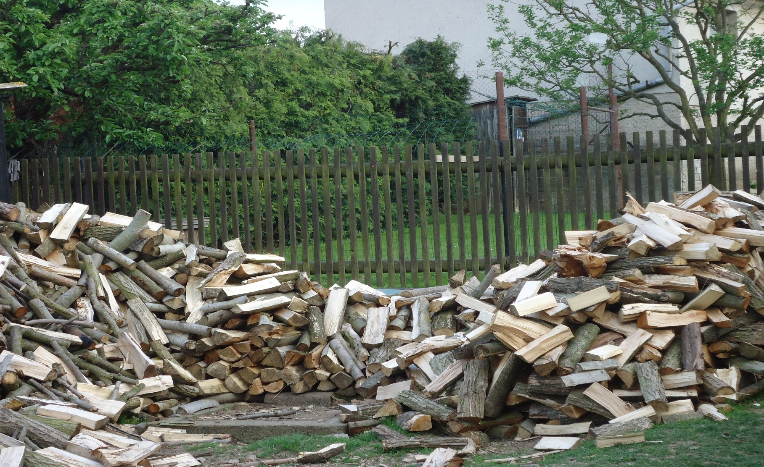

Slide 19
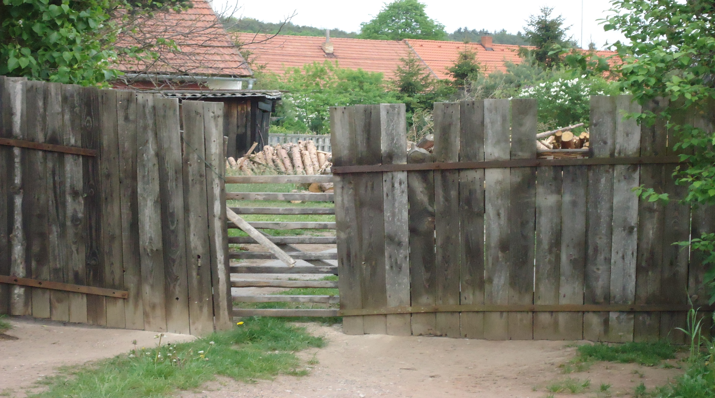

Slide 20
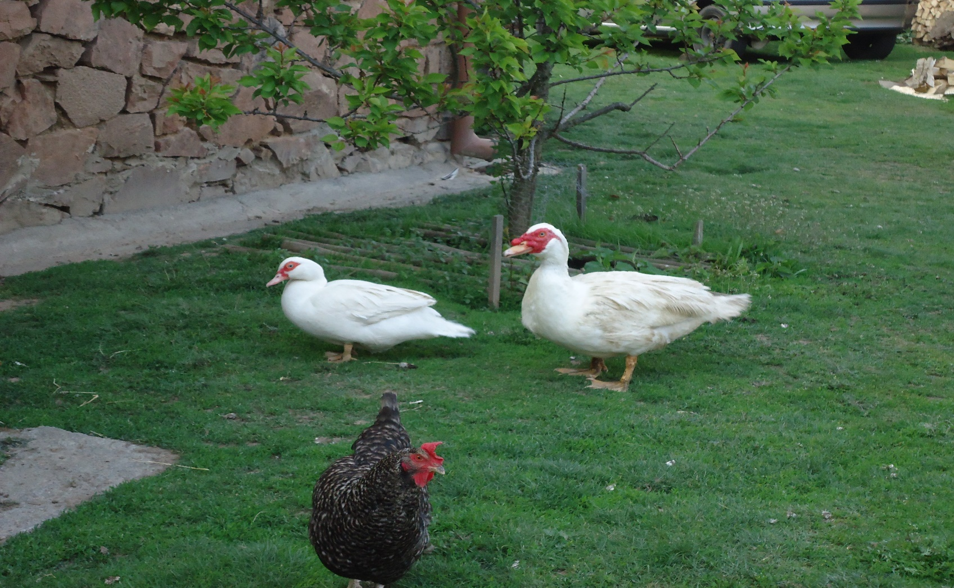
Máme rádi zvířata ….

Slide 21
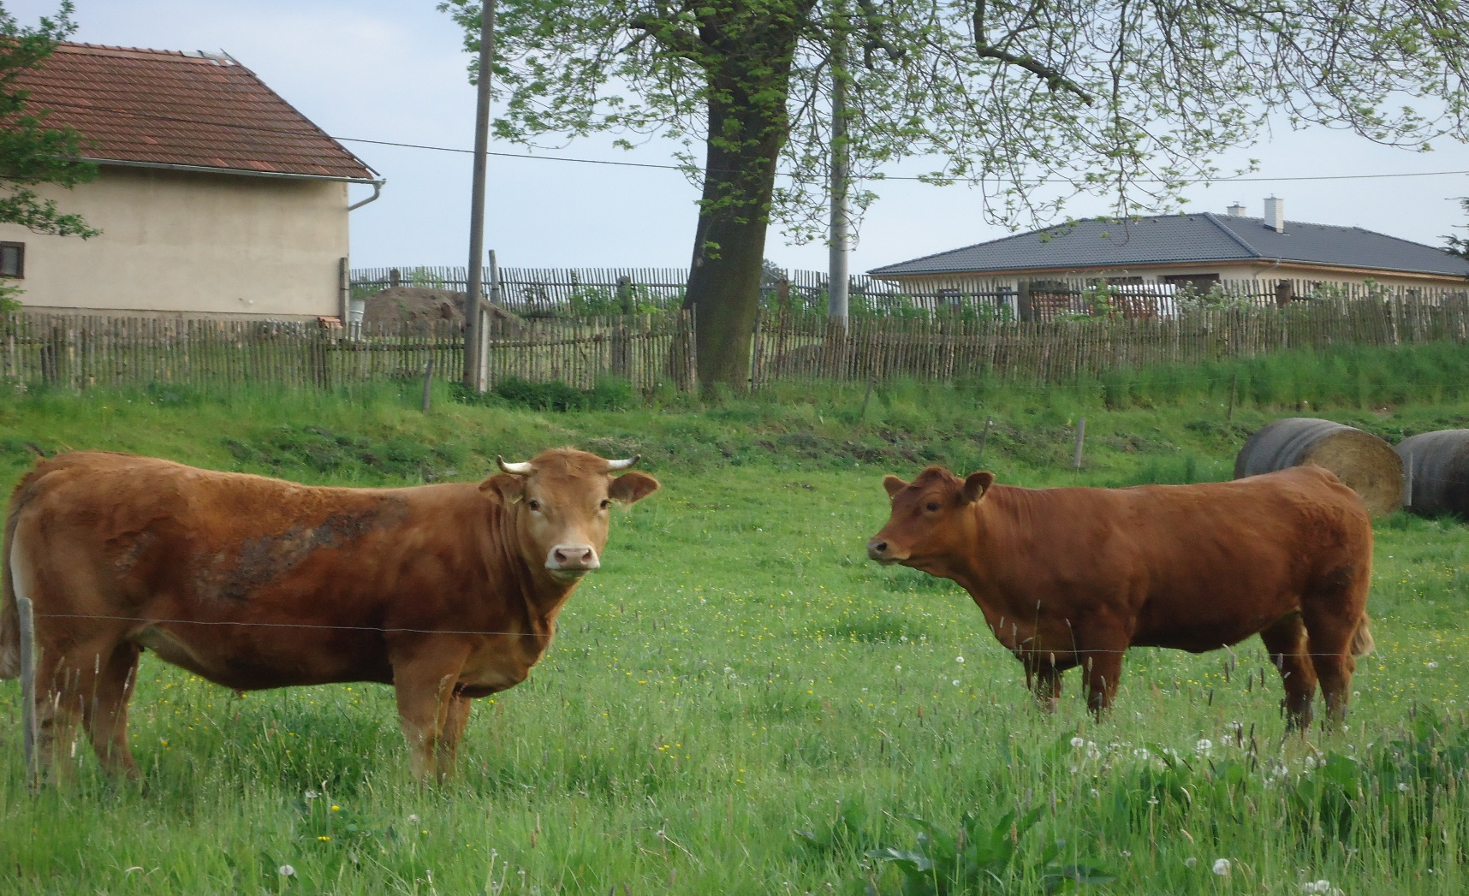

Slide 22
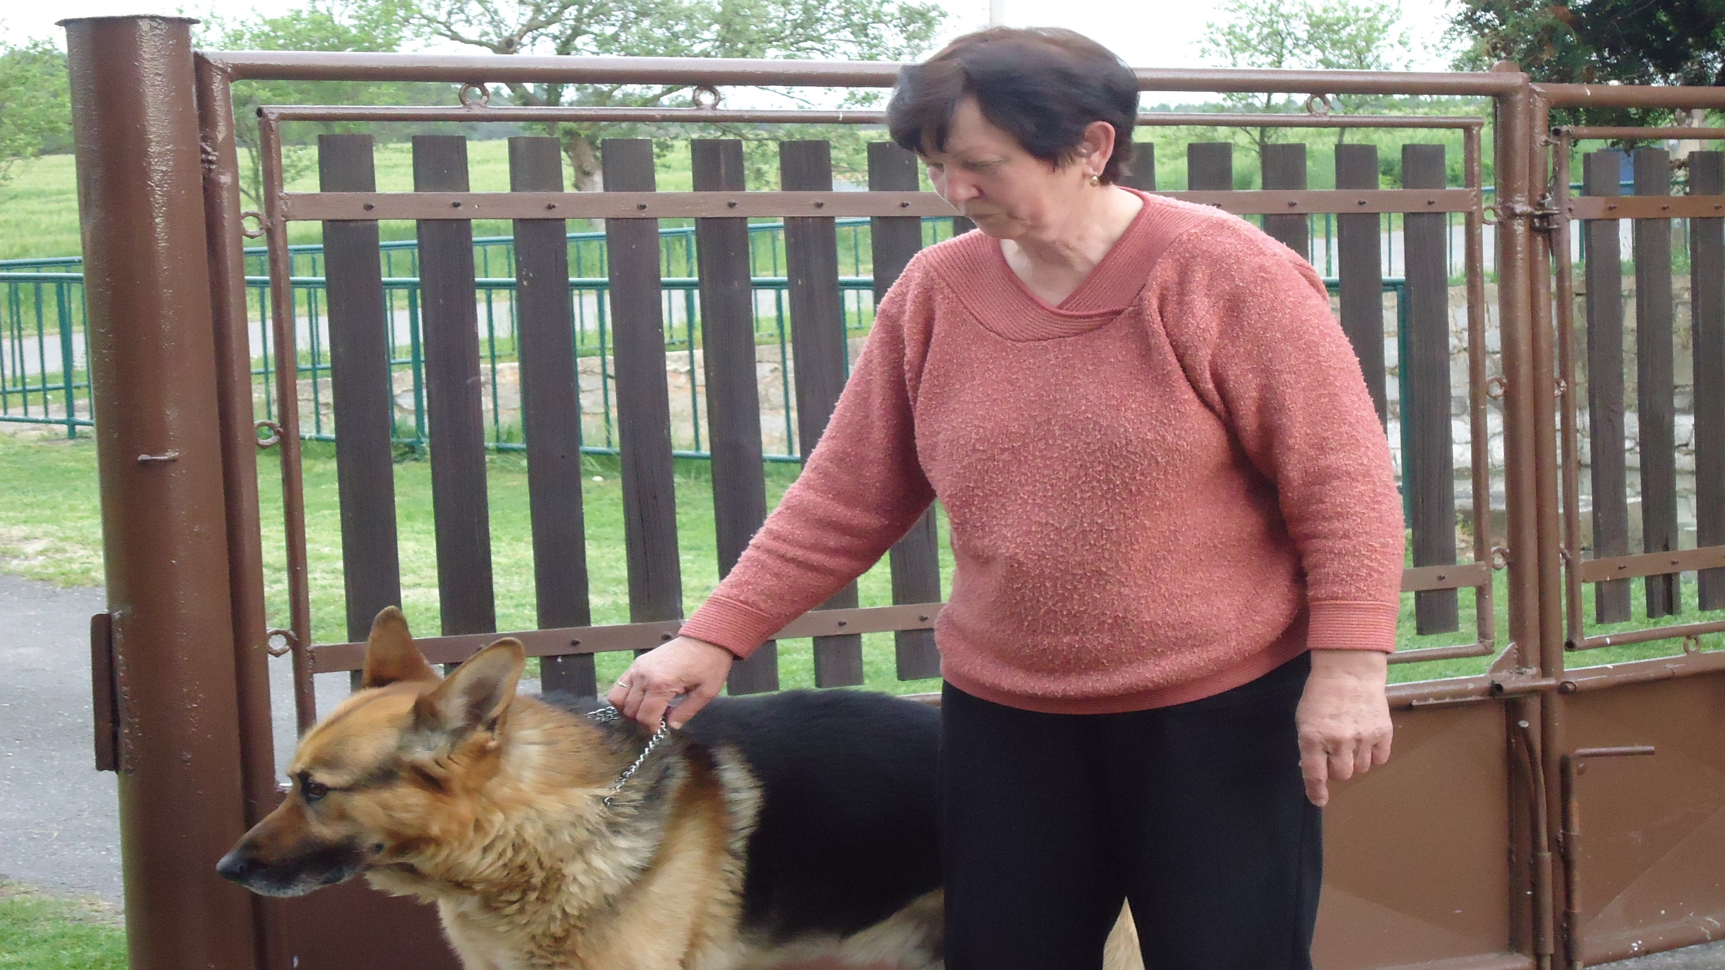

Slide 23
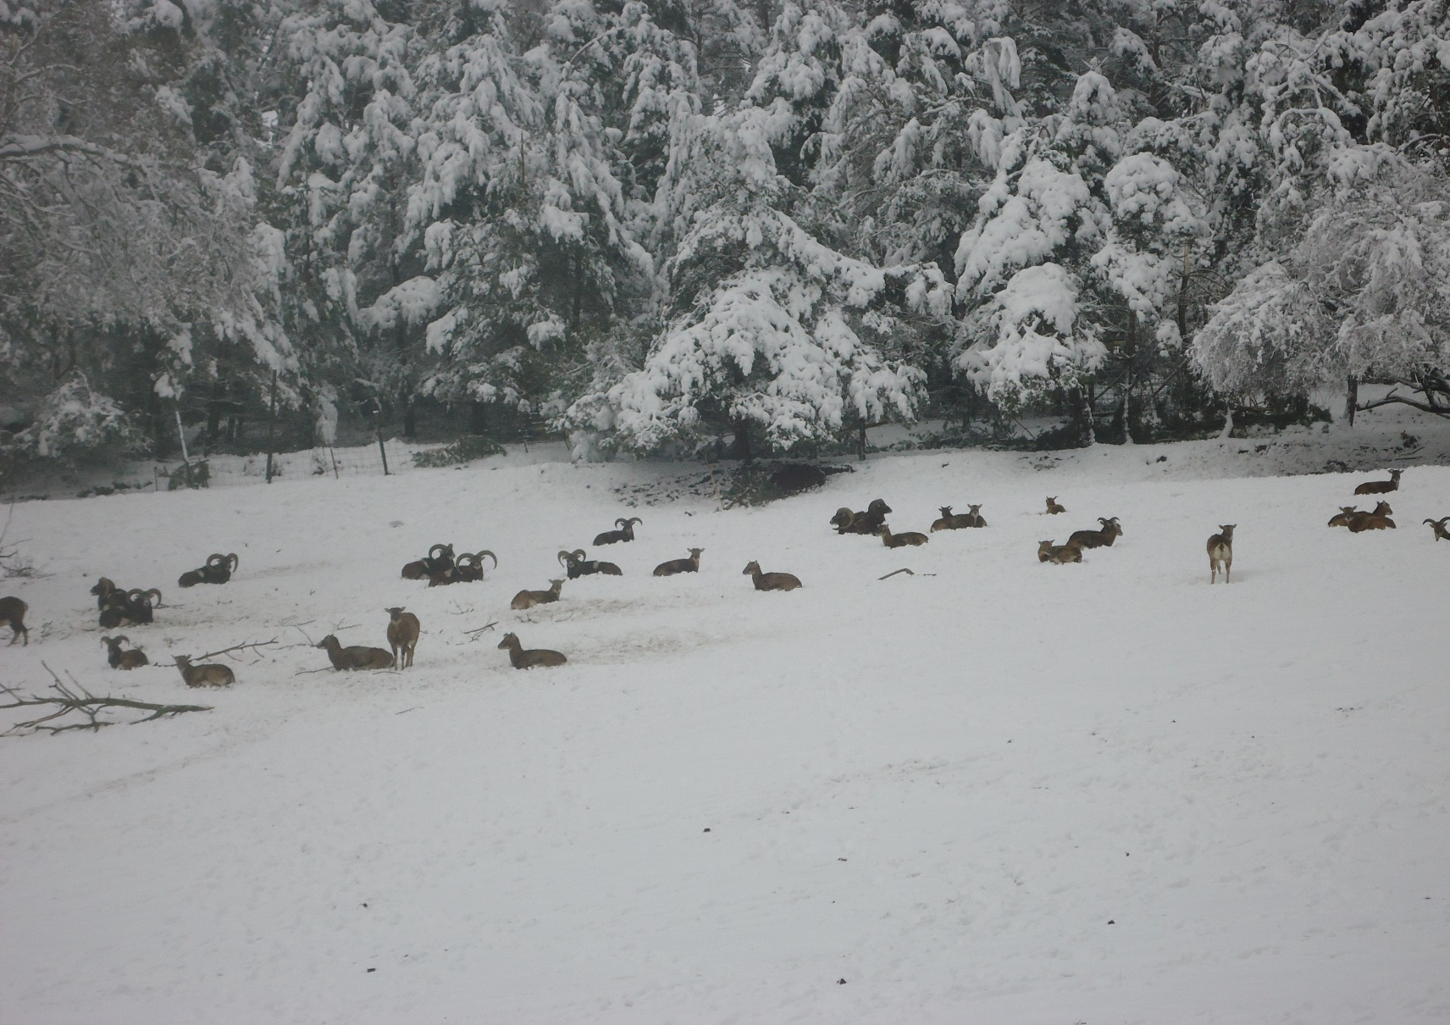

Slide 24
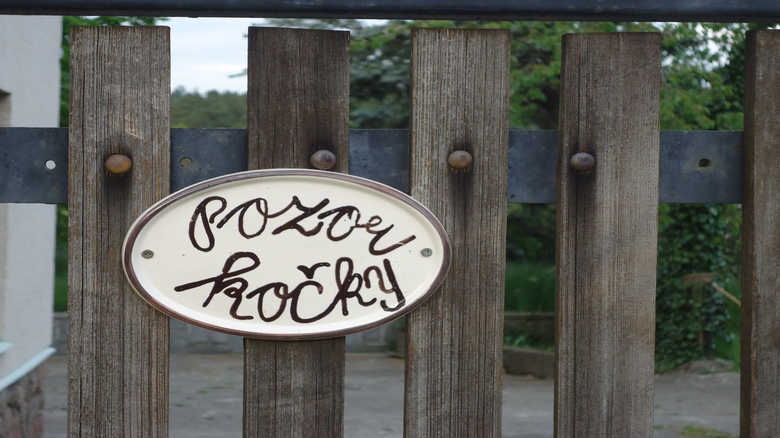

Slide 25
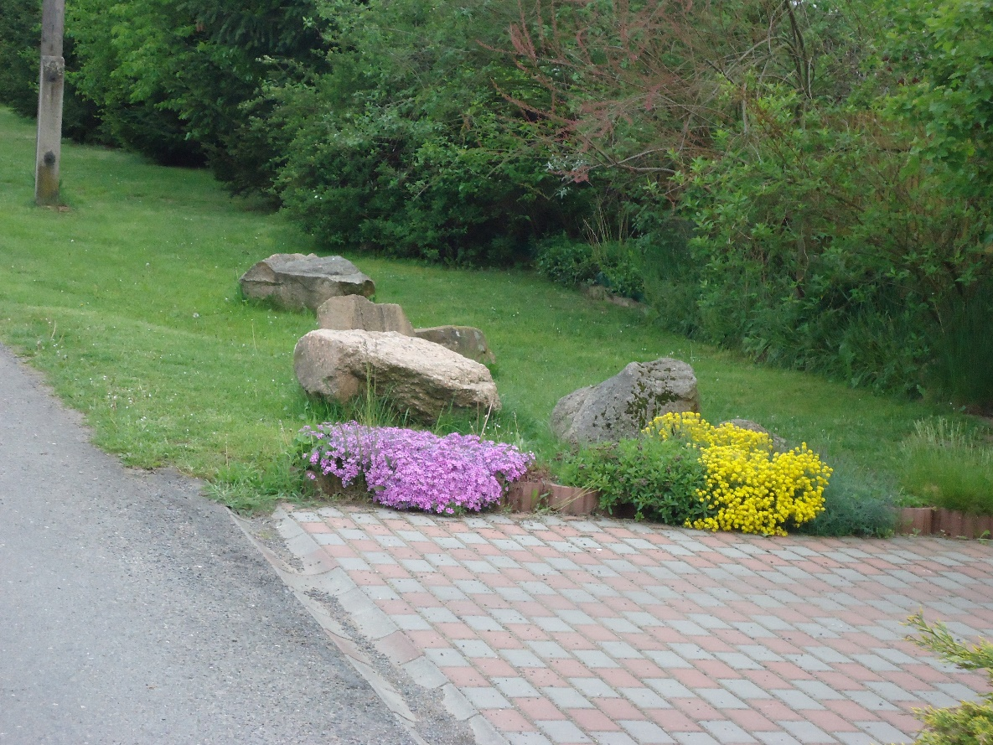
… I květiny

Slide 26
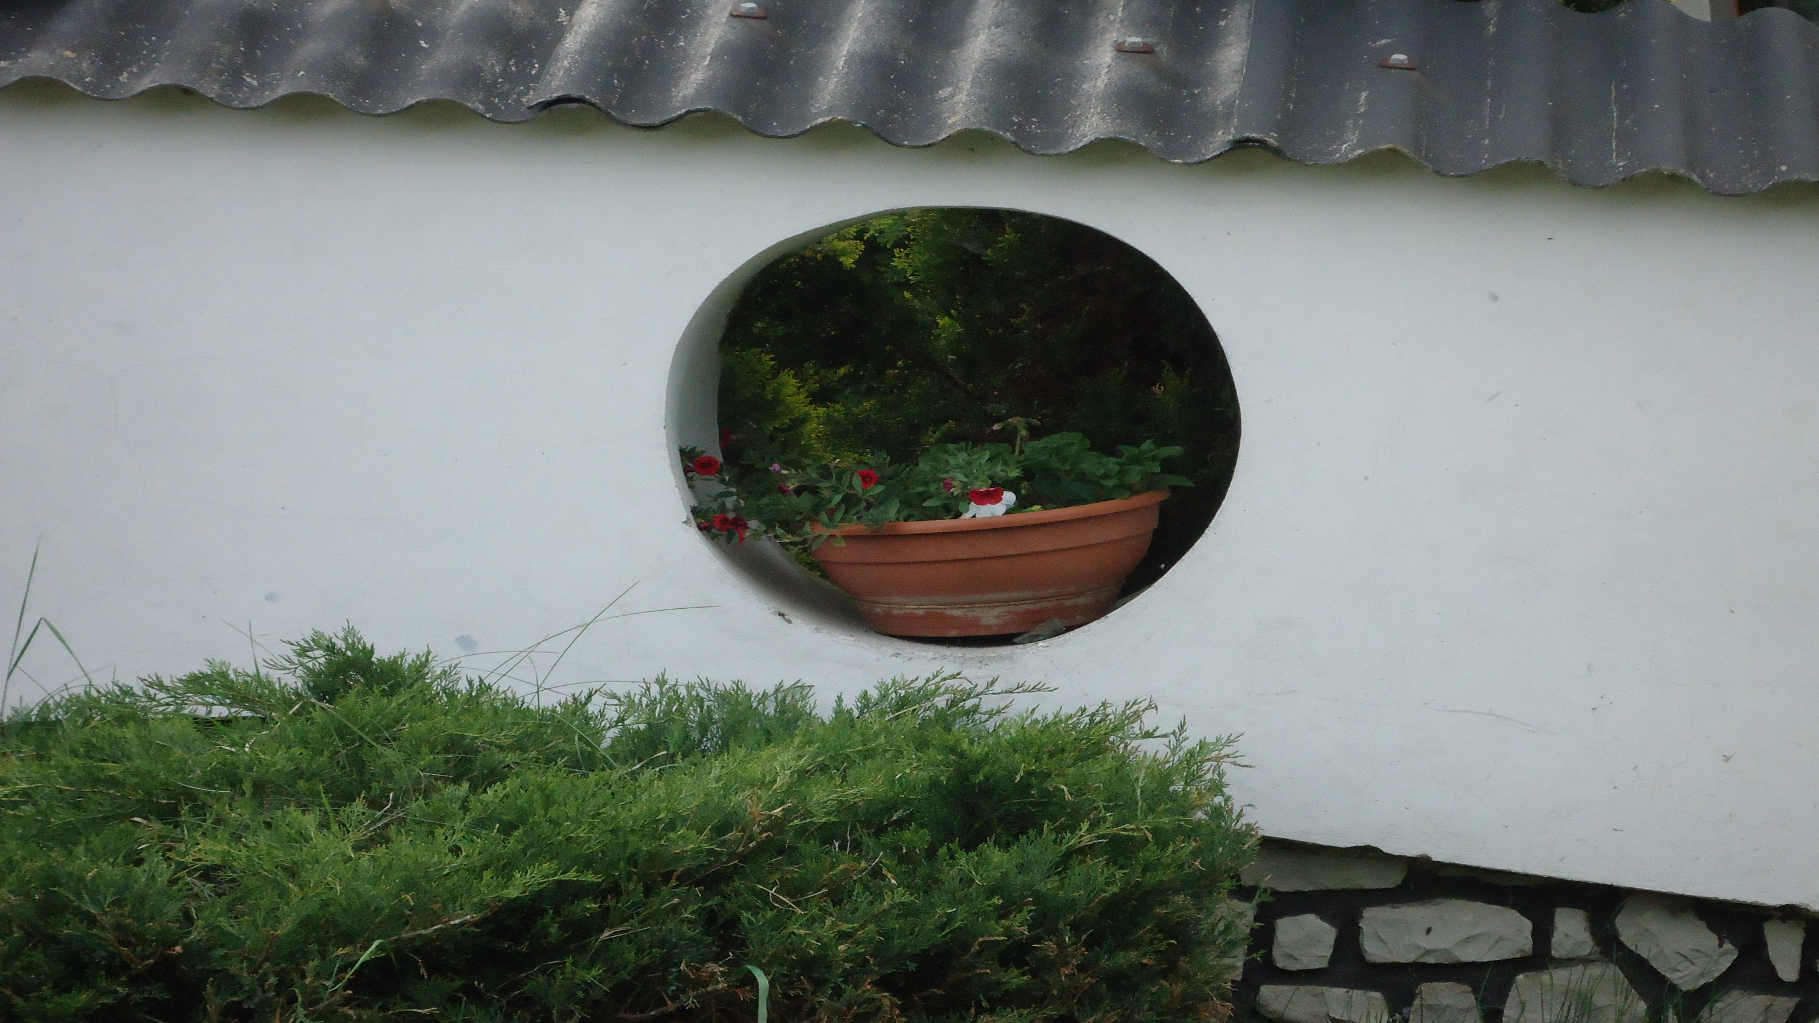

Slide 27
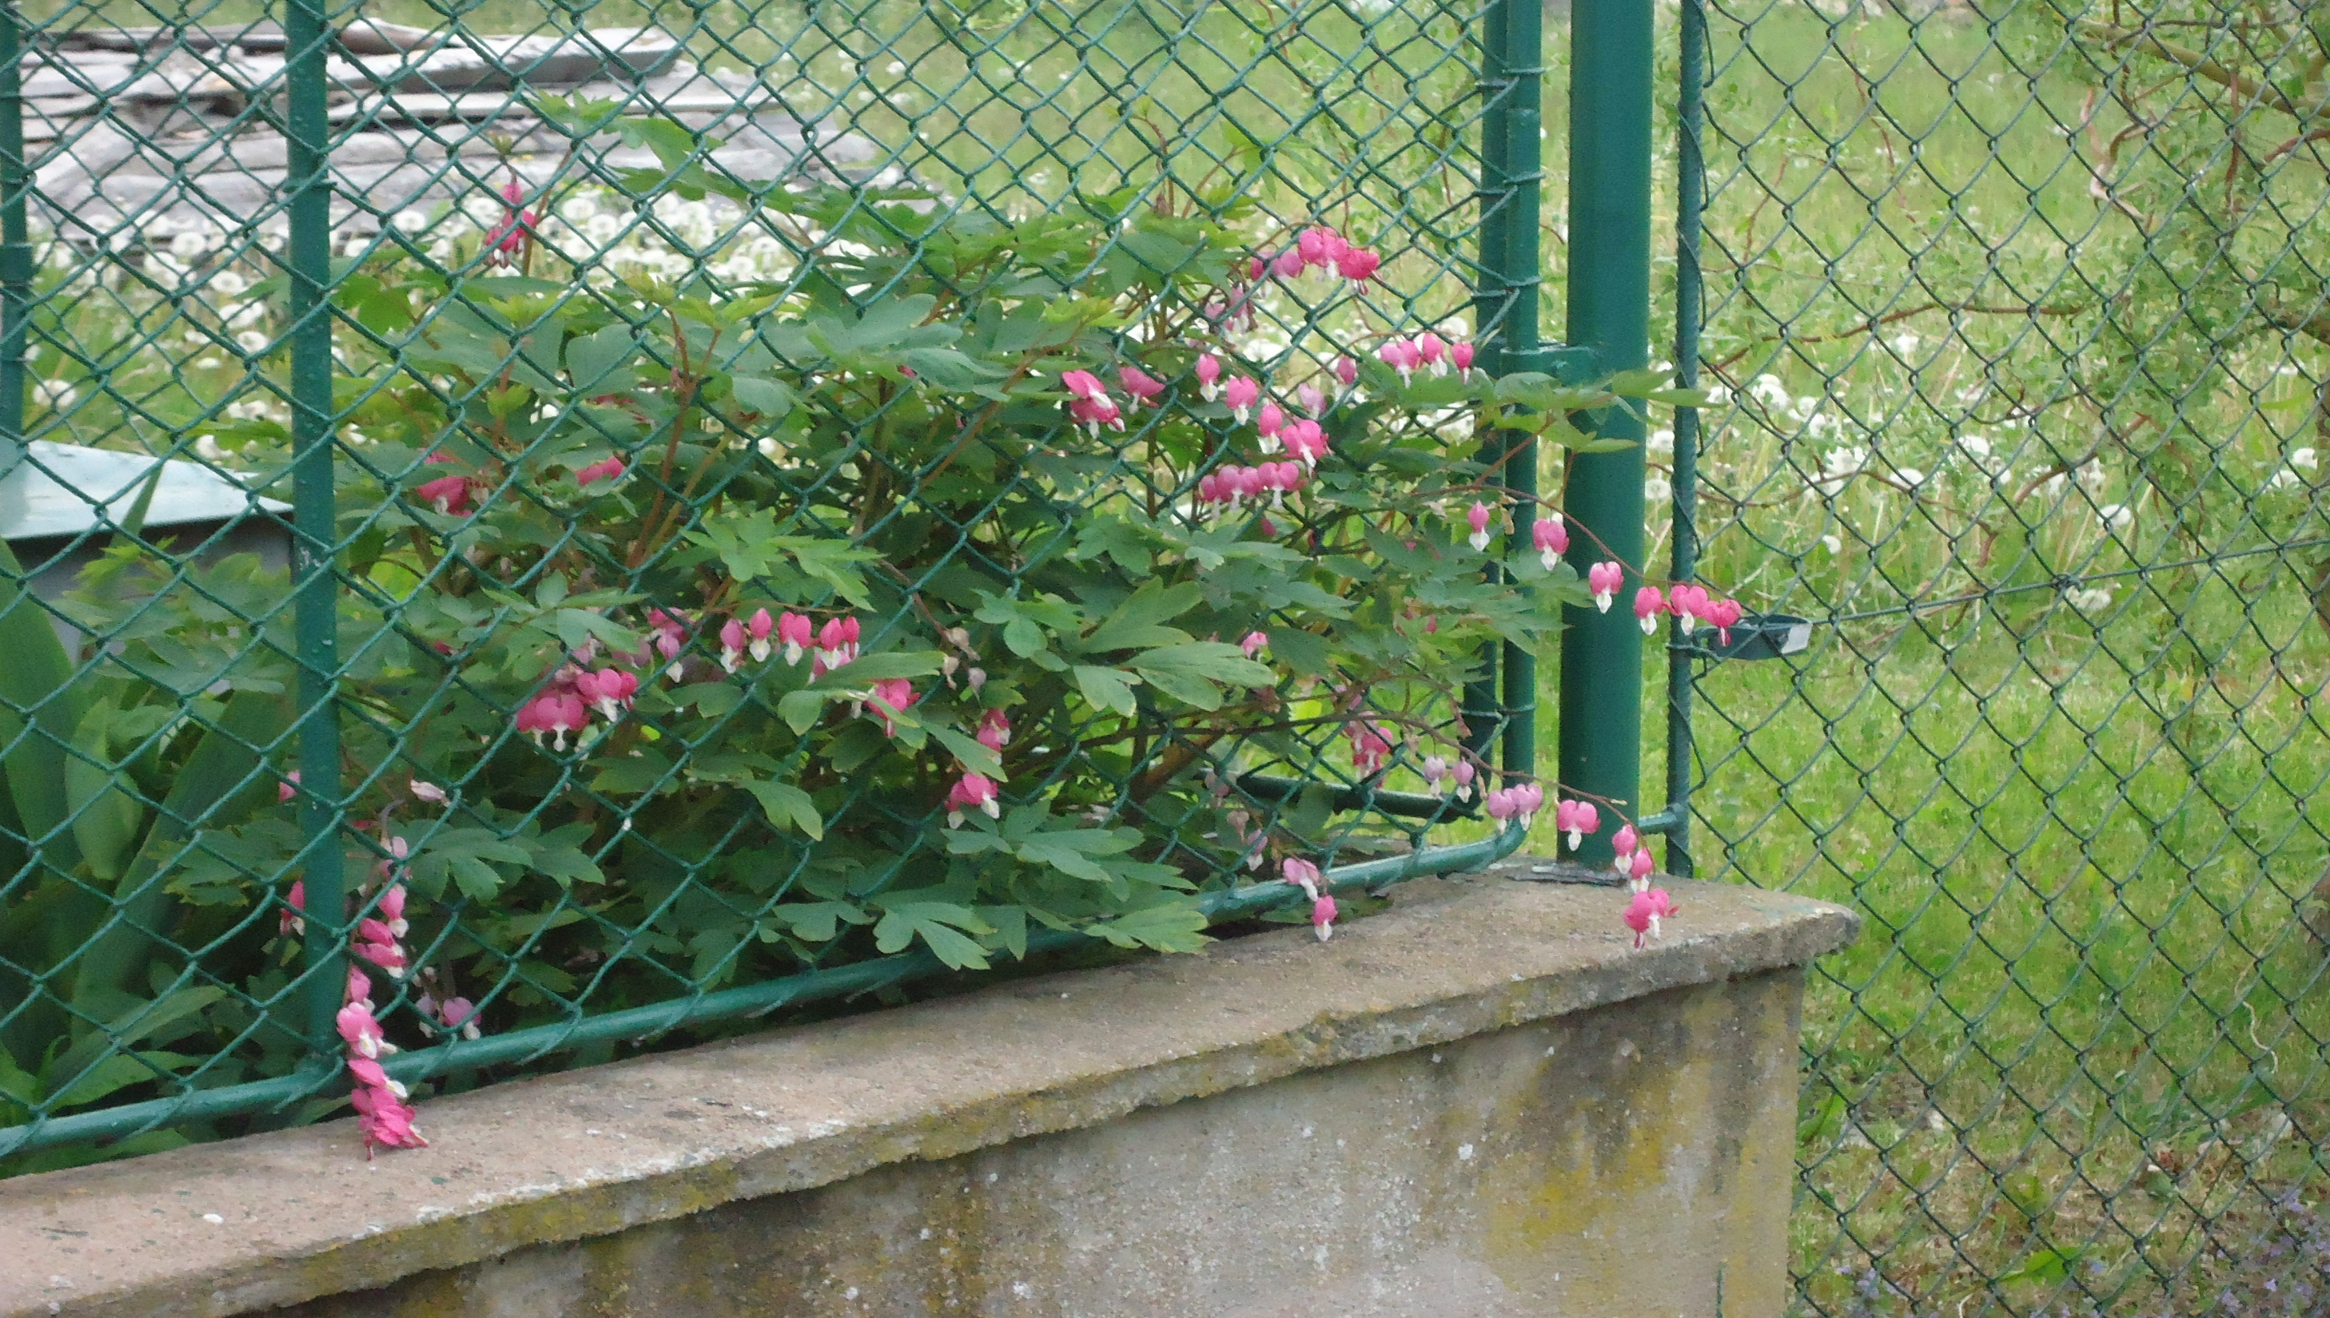

Slide 28
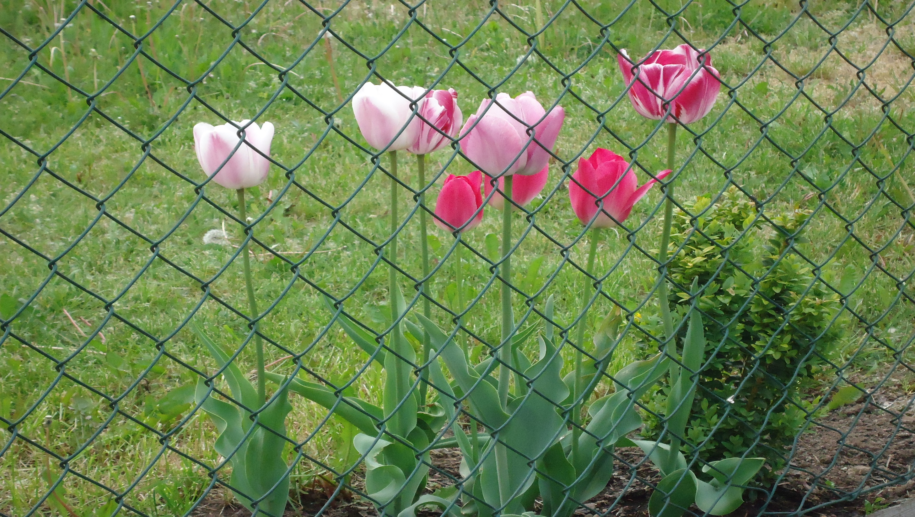

Slide 29
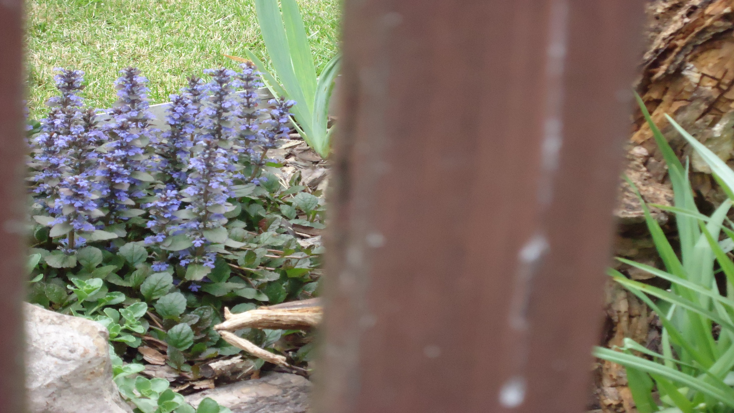

Slide 30
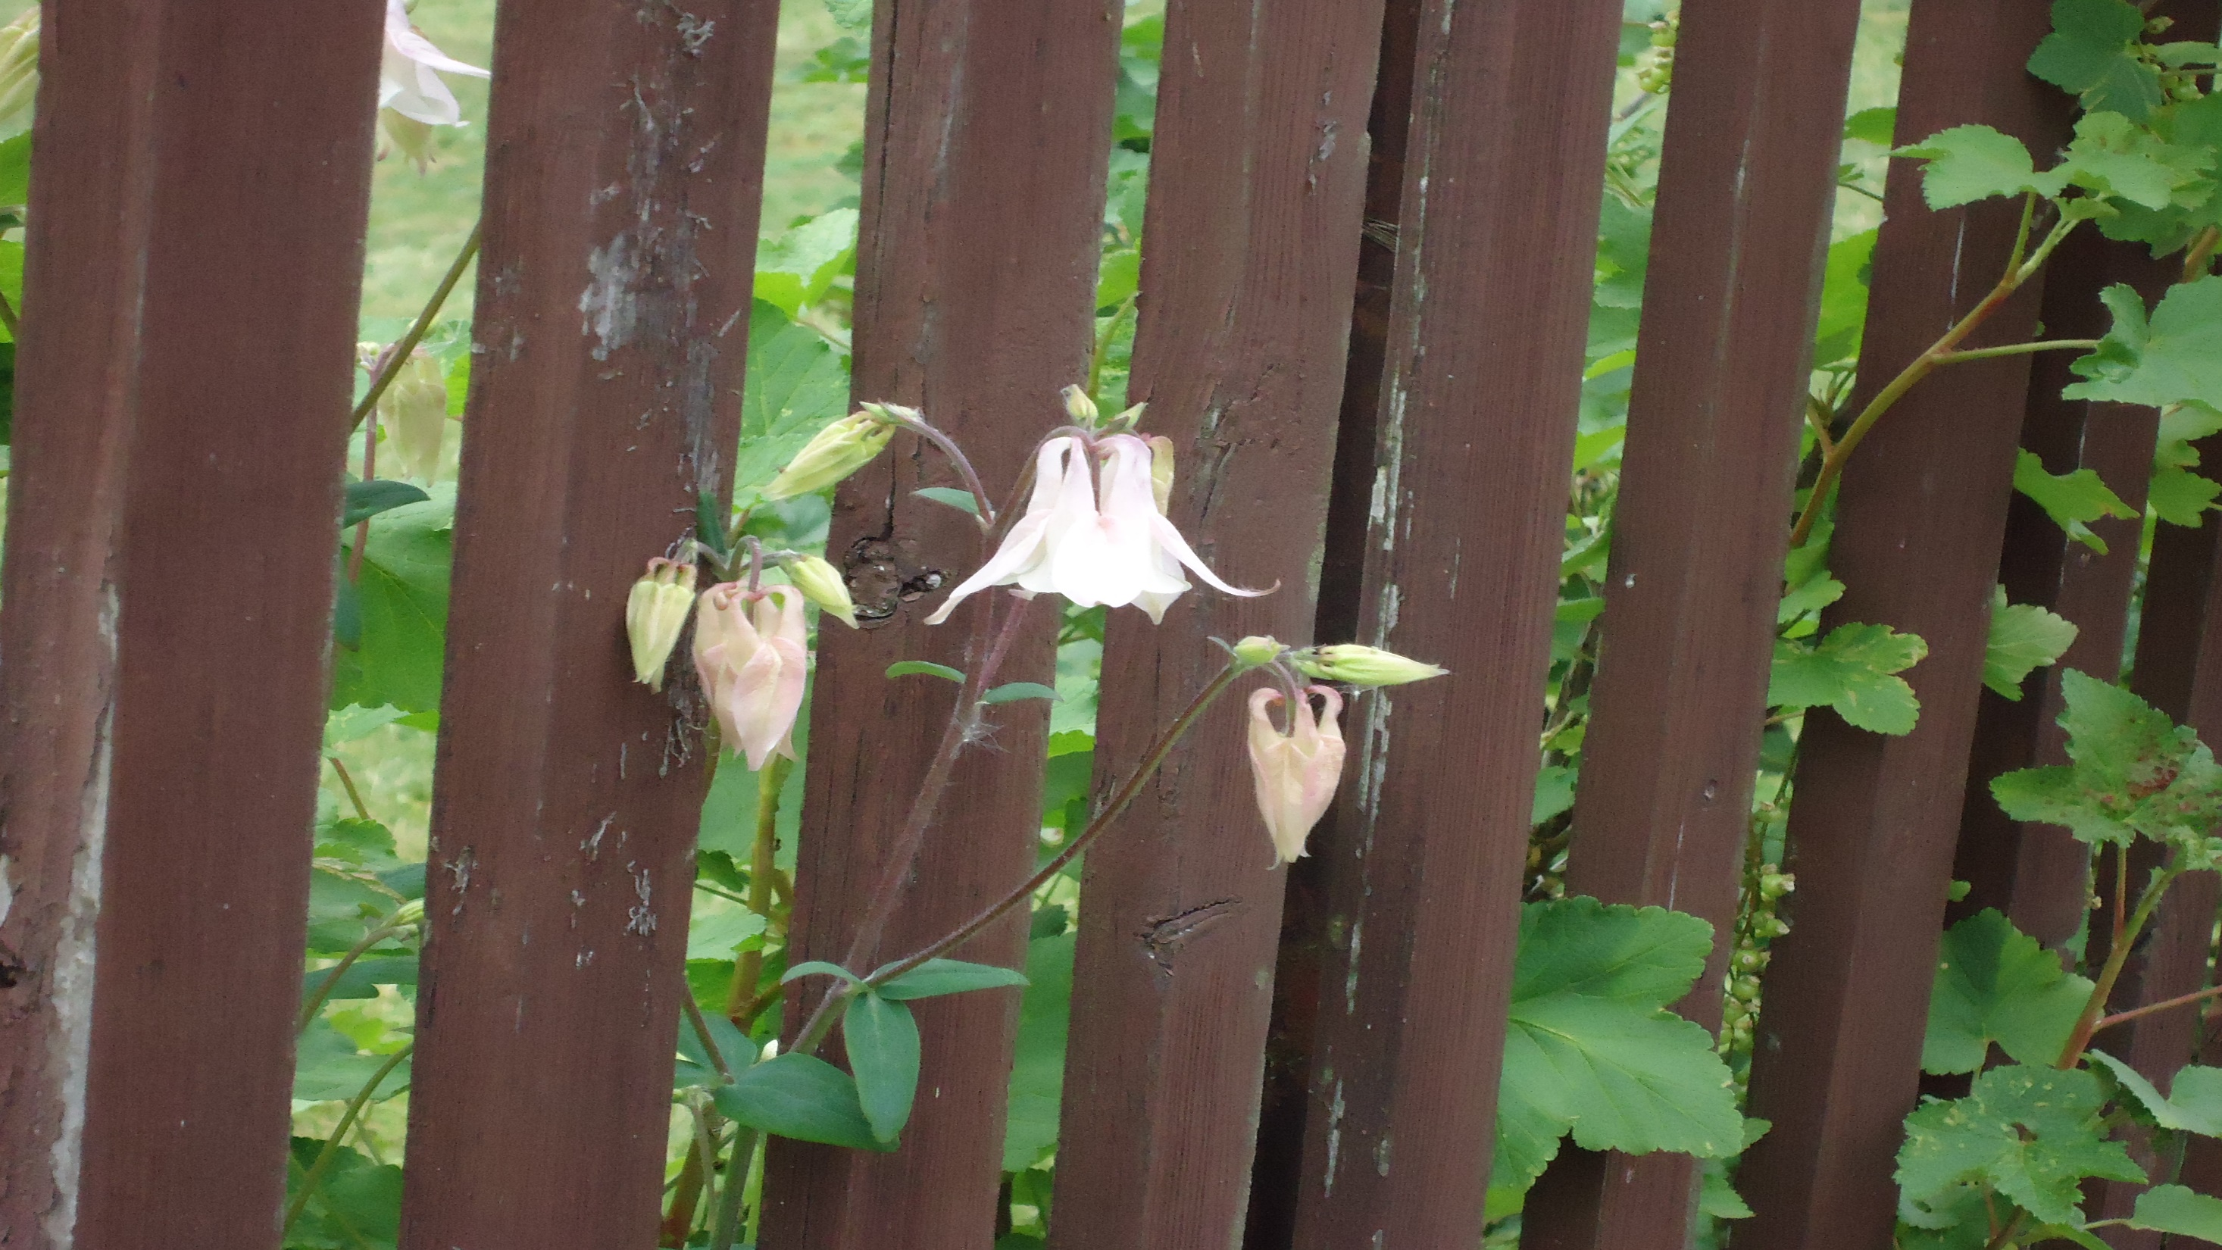

Slide 31
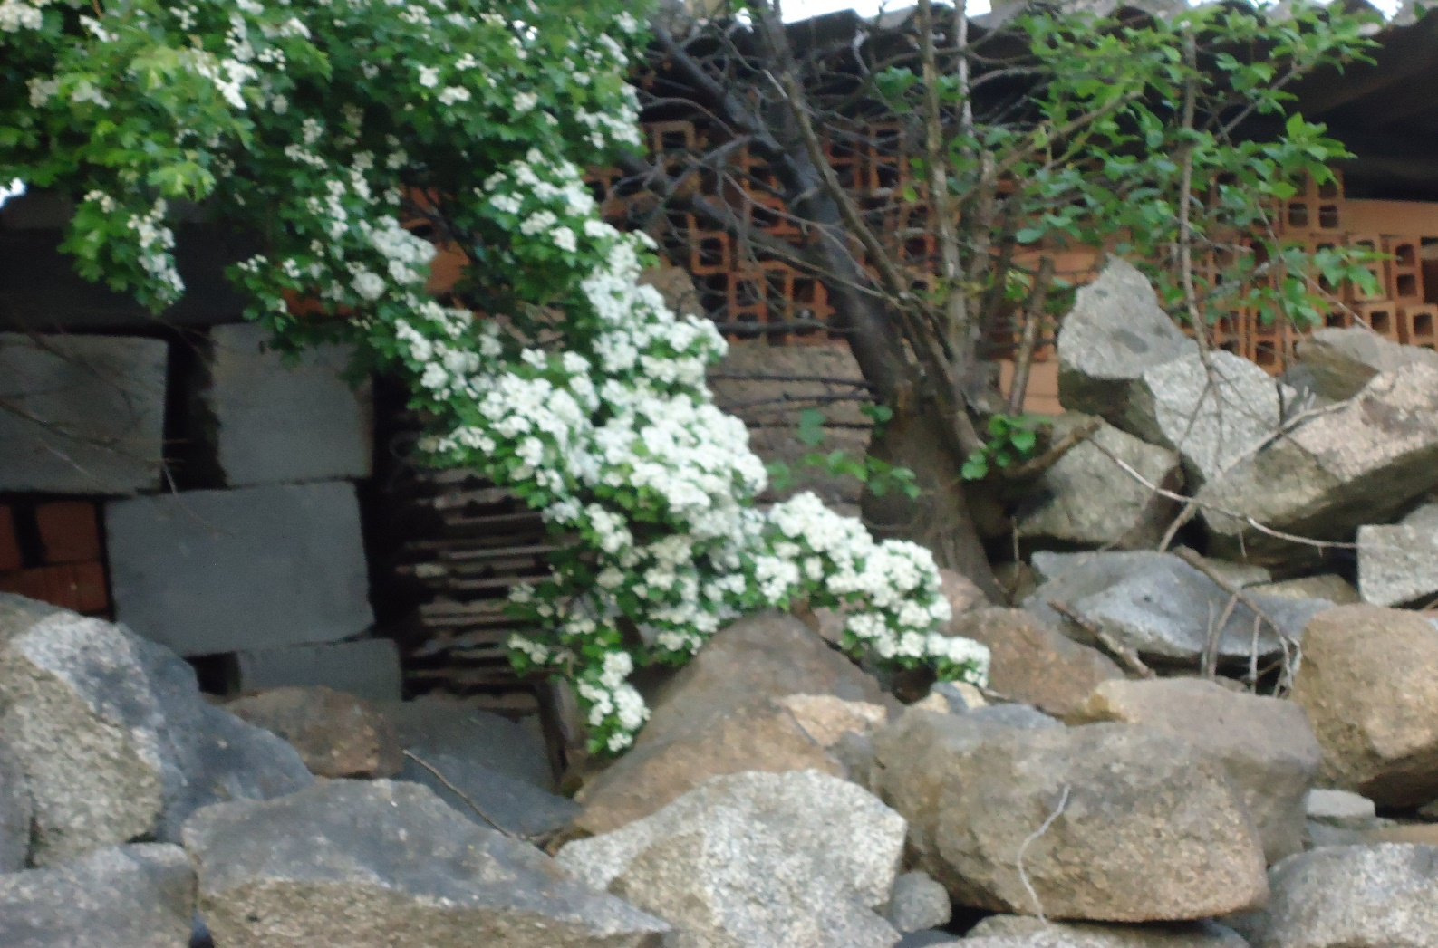

Slide 32
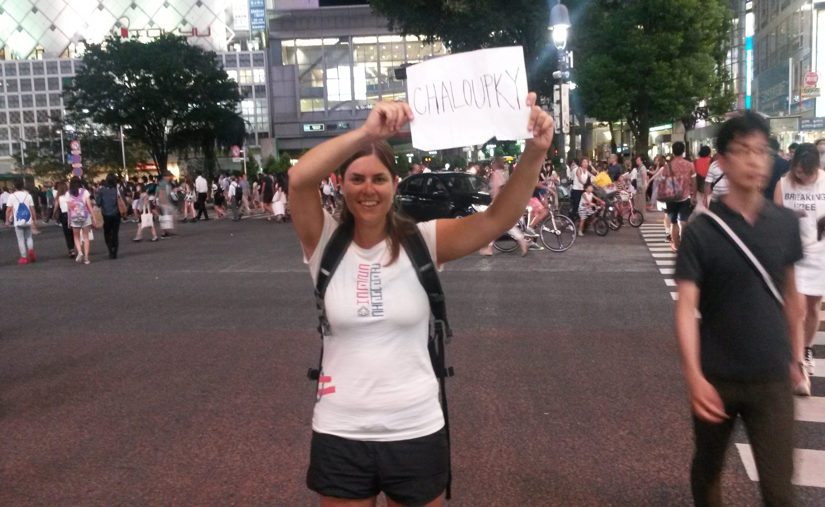
NĚkteŘÍ CHALOUPEČTÍ PATRIOTI PROPGUJÍ CHALOUPKY I NA DRUHÉM KONCI SVĚTA
/tato fotografie je z JapONSKA /

